Slide 1
De sociale investeringspuljer
Informationsmøde den 7. maj 2018

Slide 2
Program for dagen
Informationsmøde den 7. maj i Mødecenter Odense kl. 13-16
Kl. 13.00-13.15 Velkomst og dagens program og formål samt præsentation af Handlingsplanen v. Center For Udsatte Voksne
Kl. 13.15-14.00 Gennemgang af de sociale investeringspuljer og generelle kriterier for støtte v. Tilskudsforvaltningen og Center For Udsatte Voksne
Kl. 14.00-14.15 Pause med kaffe og kage
Kl. 14.15-14.20 Dokumentation af indsatserne v. Center for Data, Analyse og Metode
Kl. 14.20-16.00 Potentialeberegninger og SØM v. Center for Data, Analyse og Metode inkl. Spørgsmål
Kl. 16.00 Farvel og tak for i dag

Slide 3

Formål:
At nedbringe antallet af borgere i hjemløshed (også et af regeringens 10 mål for social mobilitet).
Målsætninger:
Virksomme indsatser skal udbredes til flere kommuner, så flere personer, som lever i hjemløshed, får den rette hjælp.
Forebyggelsen af hjemløshed skal styrkes, og tilstrømningen af unge hjemløse skal standses.
Flere ældre hjemløse, som har levet et hårdt og langt liv på gaden og på forsorgshjem og herberger, skal hjælpes til en tryg og værdig tilværelse.
Økonomi:
Udmeldt på 250 mio. kr.
Reelt kun 154 mio. kr.

Slide 4
Handlingsplanens fokusområder og initiativer
Fokusområde: Nationale udbredelse af virkningsfulde indsatser
  Social investeringspulje på hjemløseområdet (Sammenhængsreformen)
  Etablering af National Rådgivning på hjemløseområdet
  Nationale retningslinjer for indsatsen mod hjemløshed
Fokusområde: En styrket forebyggelse af hjemløshed
  Housing First for unge
  En ny og samlet ordning for økonomi- og gældsrådgivning
Fokusområde: En lettere vej ud af hjemløshed
  Støtte til borgere i langvarig hjemløshed
  Fremskudt psykiatri
  Bedre oplysning og sikring af de hjemløses rettigheder – støtte til brugerorganisationer
Øvrige
  Undersøgelse af kvinder i hjemløshed
  Støtte til nødovernatning
  Rehabiliterende indsatser på forsorgshjem og herberger (departementsinitiativ)

Slide 5
2. Etablering af Socialstyrelsens Rådgivningsfunktion på hjemløseområdet
Socialstyrelsens rådgivningsfunktion på hjemløseområdet (varig indsats og finansiering).
Baseret på det hidtidige rejseholdsarbejde.
Skal yde rådgivnings- og implementeringsstøtte til kommuner og andre centrale aktører på hjemløseområdet.
3 indgange til rådgivningsfunktionen:
  Kommuner som modtager tilskud fra den sociale investeringspulje eller fra investeringspuljen omkring støtte til borgere i langvarig hjemløshed.
  Kommuner eller andre centrale aktører, som selv henvender sig uden at have modtaget midler fra de to investeringspuljer.
  Kommuner eller andre centrale aktører som opsøges af rådgivningsfunktionen.
Dokumentationsredskabet og kompetenceudviklingen videreføres (2018 – 2021).

Slide 6
Introduktion til Tilskudsforvaltning

Slide 7
Tilskudsforvaltning – hvem er vi?
Socialstyrelsen udmønter og administrerer alle ansøgningspuljer på Børne- og Socialministeriets område.
Opgaven med at administrere ansøgningspuljerne er forankret i Tilskudsforvaltning, under Center for Økonomi og Tilskud
I 2018 udmøntes 15 ansøgningspuljer, hvor kommuner kan søge om tilskud, heriblandt de to ansøgningspuljer om sociale investeringer.

Slide 8
Generelle betingelser for tilskuds-administration
Disse regelsæt er vigtige for ansøgerne!
Bekendtgørelsen:
Siden juni 2016 har Tilskudsforvaltning udmeldt og udmøntet ansøgningspuljer for kommuner ved bekendtgørelser og vejledninger med undtagelse af udlodningspuljerne.
Bekendtgørelsen indeholder krav og kriterier, som ansøgere skal leve op.
Bekendtgørelsen styrker retssikkerheden.
Vejledningen:
Til formål at vejlede i arbejdet med udarbejdelse af ansøgning.
  Udfolder og indarbejder bekendtgørelsens krav og tildelingskriterier for ansøgningspuljen.
Tilskudsforvaltning er en statslig myndighed, og vi er bl.a. underlagt følgende regelsæt og vejledninger:
Finansloven
Satspuljeaftalen
Forvaltningsloven
Offentlighedsloven
Budgetvejledningen
Vejledning om effektiv tilskudsforvaltning
Ombudsmandens retningslinjer for god forvaltningsskik
Rigsrevisionens anbefalinger

Slide 9
Den sociale investeringspulje om støtte til borgere i langvarig hjemløshed

Slide 10
Ansøgningspuljens baggrund og formål
Baggrunden for ansøgningspuljen:
Ny forskning fra VIVE viser, at alt for få borgere, som lever i langvarig hjemløshed, modtager en af de vidensbaserede indsatser, der indgår som del af Housing First tilgangen.
Det afspejler, at de eksisterende tilbud og indsatser har vanskeligt ved at håndtere borgere med de mest komplekse problemstillinger, men også at der er behov for at sikre en mere implementerbar og omkostningseffektiv indsats for borgere i langvarig hjemløshed.
Formål: At sikre en større udbredelse af vidensbaserede, helhedsorienterede og omkostningseffektive indsatser i kommunernes hjemløseindsats, som er tilpasset målgruppens særlige behov”
Hvordan: Ansøgningspuljen understøtter kommunale investeringer i en omlægning af den eksisterende indsats

Slide 11
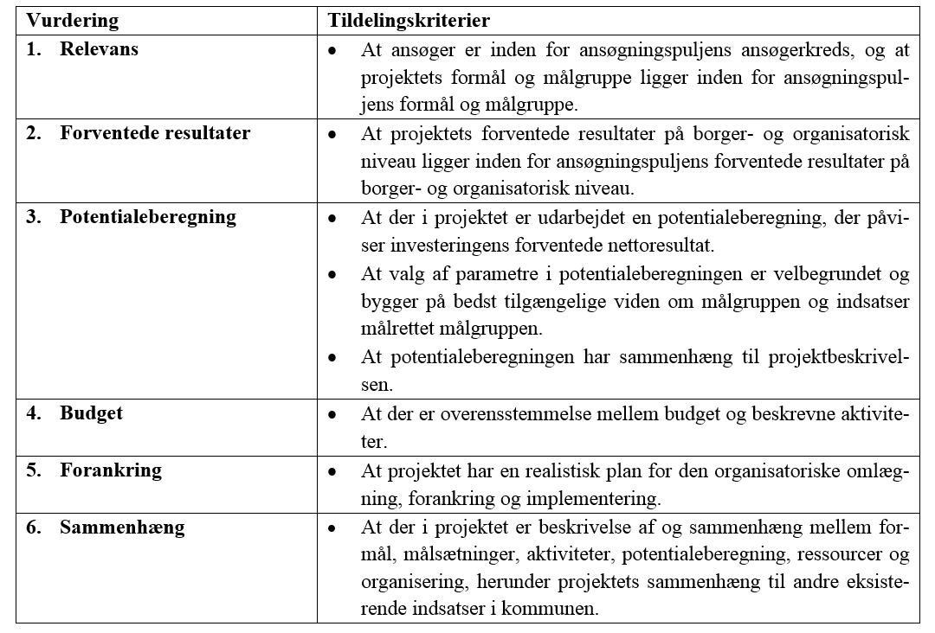
Kriterierne

Slide 12
Den sociale investeringspulje

Slide 13
Ansøgningspuljens baggrund og formål
Baggrunden for ansøgningspuljen:
Den seneste kortlægning af hjemløsheden i Danmark, foretaget af VIVE i 2017 viser, at antallet af hjemløse fortsat er stigende, ligesom det fortsat er en relativt begrænset andel af de hjemløse, der modtager virksomme og forebyggende indsatser.
Formål: Ansøgningspuljens formål er at styrke kommunernes incitament til at investere i en omlægning mod en mere forebyggende og helhedsorienteret indsats på hjemløseområdet ved at mindske kommunernes risiko og understøtte initialinvesteringer. Samtidig skal ansøgningspuljen understøtte kommunernes brug af business cases og potentialeberegninger som grundlag for omlægning til en mere effektiv og koordineret indsats.
Forventede resultater: De forventede resultater er, at flere borgere, der lever i hjemløshed, eller er i risiko for at blive ramt af hjemløshed, modtager den rette hjælp via virksomme indsatser, som sætter fokus på progression for borgerne.

Slide 14
Kriterierne
Vurdering | Tildelingskriterier
Relevans | Ansøgningen er inden for puljens formål og målgruppe.
Forventede resultater | Ansøger opstiller konkrete mål på borgerniveau med fokus på øget progression for borgerne, og mål på organisatorisk niveau. Mål og resultater har sammenhæng til puljens formål og forventede resultater, vejledningens afsnit 2 og 5.
Potentialeberegninger | Ansøger udarbejder en foreløbig potentialeberegning for valg af indsats og investering, der påviser investeringens nettoresultat. Ansøger opstiller valg af parametre i potentialeberegningen, der er velbegrundede og bygger på bedst tilgængelige viden om målgruppen og indsatser, der er målrettet målgruppen. Ansøger viser, hvorledes indsatserne har et omkostningsreducerende potentiale og understøtter progression for målgruppen
Faglige krav og parathed til omlægning | Ansøger redegør for motivation og parathed for omlægning Ansøger er indstillet på at indgå i samarbejde med ekstern leverandør og Socialstyrelsen og bistå med dataindsamling mv.
Organisatoriske krav | Ansøger beskrivelse den nuværende praksis på hjemløseområdet, den ledelsesmæssige opbakning til en varig omlægning, der ønskes gennemført i forvaltning eller på tværs af forvaltningsområder og evt. i samarbejde med sociale tilbud eller lignende, og forankring ansøger har opnået godkendelse på direktionsniveau eller lignende til omlægningen. Vedlægger hensigtserklæring godkendt på direktørniveau om forankring af omlægningen efter tilskudsperiodens ophør.
Budget | Budget er i overensstemmelse med de beskrevne aktiviteter, afspejler finansieringsbehovet og er sparsommeligt.
Sammenhæng | Viser sammenhæng i indsatsen med omlægning og tilpasset til eksisterende indsatser.
Notes:
Ansøgere vil blive vurderet på alle syv kriterier. Der skal opstilles mål både på borgerniveau og organisatorisk niveau. Målene på organisatorisk niveau skal ses i sammenhæng med de langsigtede gevinster, der søges opnået ved varig omlægning af indsatsen, der medvirker til at målene for borgerne kan nås.
Kommunen skal udarbejde en foreløbig potentialeberegning for investeringen. Potentialeberegningen anvendes som et styringsværkstøj mod omlægningens langsigtede mål og skal vise et omkostningsreducerende potentiale for den omlægning, som kommunen ønsker at foretage

Slide 15
Kontaktinformation
Socialfaglige spørgsmål vedr. 15.75.46.10.
Iben Stephensen
e-mail: ibs@socialstyrelsen.dk.
Socialfaglige spørgsmål vedr. 15.75.46.60.
Nina Thorn
e-mail: ntho@socialstyrelsen.dk.
Faglige spørgsmål om ansøgningsproces mv.
Christine Høstbo / Jonas Nogel Eriksen
e-mail: chos@socialstyrelsen.dk
e-mail: jone@socialstyrelsen.dk.
SØM
Andreas Vestermark, 91 37 02 87
Email: SOM-support@socialstyrelsen.dk
Alle spørgsmål i øvrigt
e-mail: tilskudsforvaltning@socialstyrelsen.dk

Slide 16
Forskelle på de to puljer

Slide 17
Område | Den sociale investeringspulje | Den sociale investeringspulje om støtte til borgere i langvarig hjemløshed
Formål | At understøtte investerer i en omlægning mod en mere forebyggende og helhedsorienteret indsats på hjemløseområdet. Fokus på de økonomiske potentialer, der kan være ved en omlægning af indsatsen Fokus på, at der opnås gevinster for målgruppen. Potentialeberegninger, som grundlag for omlægning til en mere effektiv og koordineret indsats. | At understøtte investeringer i indsatsen over for borgere i langvarig hjemløshed Større udbredelse af vidensbaserede, helhedsorienterede og omkostningseffektive indsatser, som er tilpasset målgruppens særlige behov
Ansøgerkreds | Kommuner, eventuelt i samarbejde med sociale tilbud. | Kommuner
Målgruppe | Borgere, der lever i hjemløshed eller i risiko herfor, og som har sociale komplekse problemstillinger. | Borgere med komplekse sociale problemstillinger, som lever i langvarig hjemløshed.
Potentialeberegning | En ekstern leverandør Bistår med støtte til at kvalificere foreløbige potentiale-beregninger Støtte til dokumentation og systematisk beskrivelse af omlægningerne, herunder opsamling af opnåede erfaringer. | Socialstyrelsen Aftales individuelt med tilskudsmodtagerne
Forankring | Omlægningen skal forankres. | Omlægningen skal forankres.
Processtøtte | Ekstern leverandør Bidrager til kvalificering af potentialeberegningen, dataunderstøttelse og nøgletal i forbindelse med omlægningen. Følger de kommuner, der opnår støtte i hele tilskudsperioden. Socialstyrelsens Rådgivningsfunktion Processtøtte på organisationsplan gennem hele tilskudsperioden | Socialstyrelsens Rådgivningsfunktion Processtøtte på organisationsplan gennem hele tilskudsperioden Socialstyrelsen – Center for data, analyse og metode Samarbejder med de deltagende kommuner, omkring omlægning med udgangspunkt i potentialeberegning Processtøtte til udvikling af de kommunale indsatser og metoder, så de kan implementeres i en mere omkostningseffektiv form, der passer ind i de eksisterende indsatser på hjemløseområdet.

Slide 18
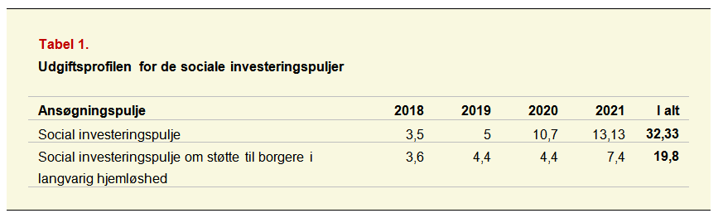
Stigende udgiftsprofil i årene
Det vurderes, at de største udgifter for kommuner er to sidste år af tilskudsperioden.
Kommunernes budgetter skal afspejle deres reelle finansieringsbehov ved en omlægning fordelt på måneder og år.
Det anbefales imidlertid, at kommuner i det omfang det er muligt, forsøger at planlægge indsats og finansieringsbehov på en måde, der afspejler puljens samlede finansiering.

Slide 19
Hvad kunne et støtteegnet projekter være?

Slide 20

Spørgsmål fra jer?

